Slide 1


Slide 2
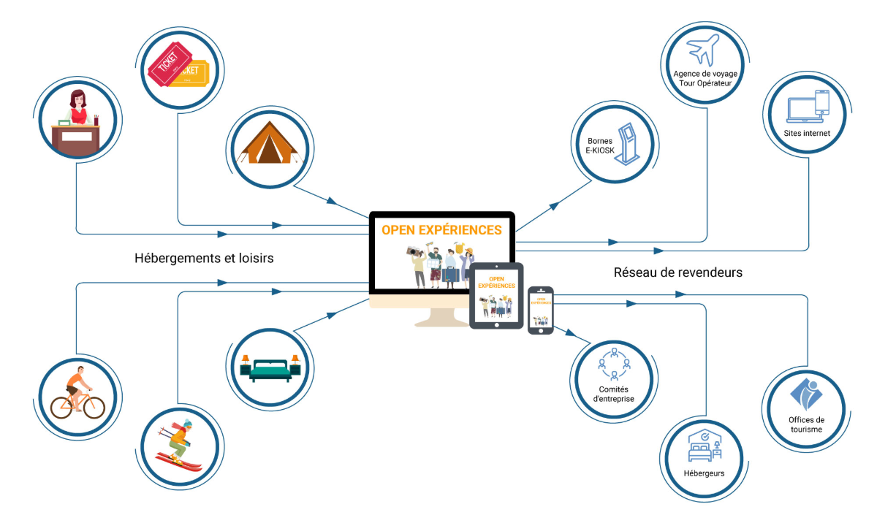

  L’Open expériences, c’est quoi ?,
Open Expériences est le dispositif d’accompagnement proposé aux hébergeurs, Offices de Tourisme et opérateurs de loisirs dans la commercialisation de leurs offres en ligne. A travers ce dispositif, chaque acteur peut accompagner le consommateur avant et pendant son séjour grâce à des solutions de vente en ligne, des solutions de vente de proximité en séjour et un environnement connecté de distribution dans lequel chaque acteur peut être prescripteur des offres des autres acteurs.

Slide 3

  L’Open expériences,
Une place de marché pour les professionnels du tourisme du Tarn depuis plus de 10 ans :
Un espace de visibilité multi fournisseurs, multi produits et multicanaux de commercialisation. Un site internet et un ensemble d’outils dédiés à la commercialisation de l’ensemble de l’offre touristique du département.
Les objectifs : faciliter les échanges entre le client et le prestataire en répondant à la demande de disponibilité et de réservation en ligne de prestations touristiques (meublés, chambres d’hôtes, hôtels, activités, campings…)
Réunir l’offre de prestations touristiques réservable du département pour la diffuser en temps réel sur de multiples sites.
Booster les retombées économiques directes vers les prestataires locaux

Slide 4


Point sur n
L’open expérience, pour le prestataire hébergeur…

Slide 5

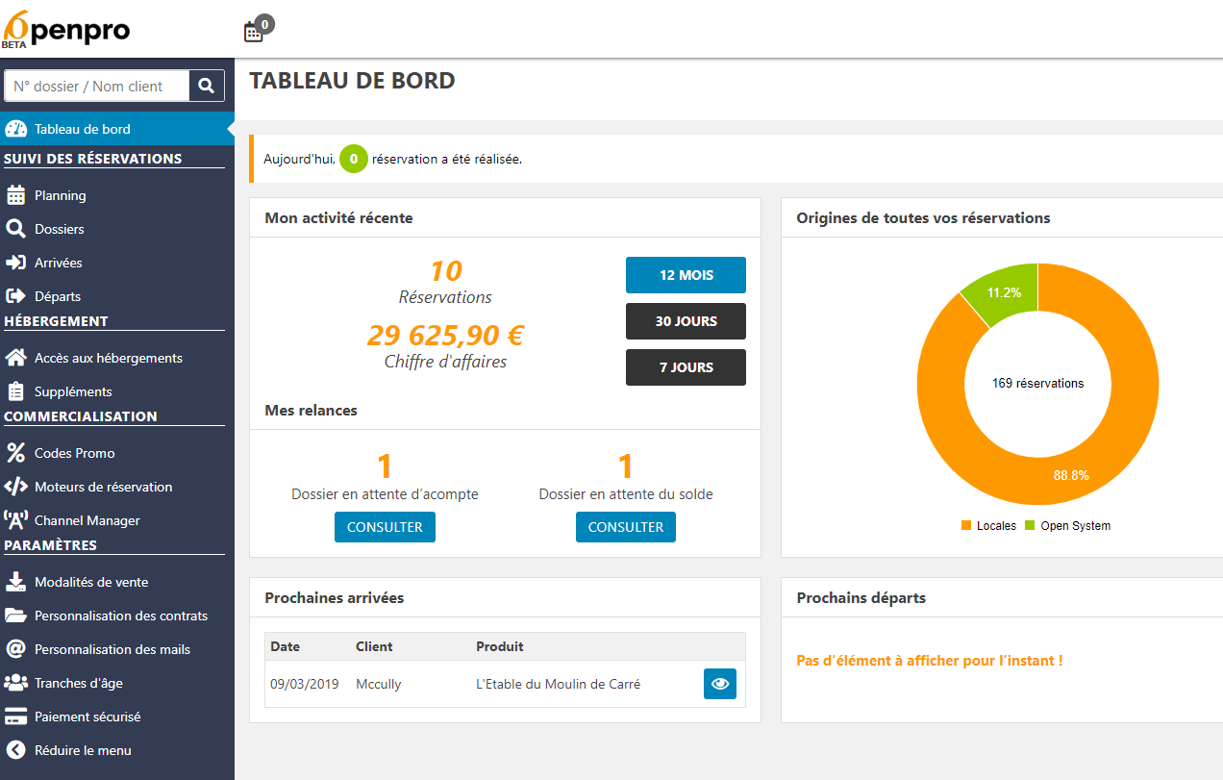
L’open expérience, pour le prestataire hébergeur…
Un outil complet de gestion des réservations: disponibilité et planning (blocage de planning, création et gestion de dossiers en manuel, édition des contrats de réservation…)
Un outil de commercialisation adapté pour chaque métier (open-pro meublé/chambre d’hôtes/camping/billeterie/Réservit-open)
Une formation personnalisée, une hotline et un accompagnement technique d’aide à la prise en main et à la maîtrise de l’outil
Réservation en ligne en temps réel sur votre propre site internet (widget de réservation intégré)
la gestion des modes de paiement : délais, arrhes/acompte, moyens de paiement (chèque, virement, ANCV),

Slide 6


L’open expérience, pour le prestataire hébergeur…
Des solutions de paiement en ligne adaptées
La constitution d’une base de contacts et un fichier client qualifié
Passerelles avec d’autres solutions de commercialisation (ITEA, Ctouvert, Thélis, Reservit….)
Partenariat pour la diffusion des offres (via Channel manager) vers des agences de commercialisation en ligne (Booking, AirBnB, Evivoo, ….)
Une visibilité et la réservation de votre offre à partir d’un seul planning sur :
le site de Tarn Tourisme
le site de l’office du tourisme
votre propre site internet

Slide 7
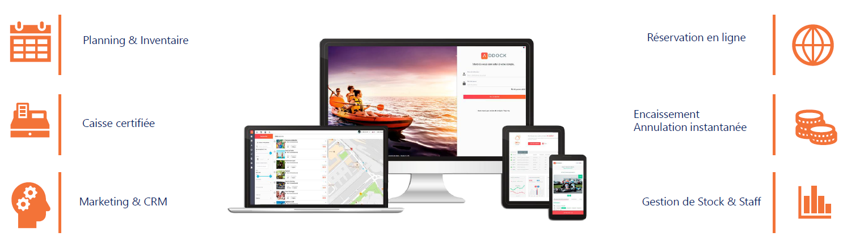
L’open expérience, pour le prestataire de loisirs…

Slide 8
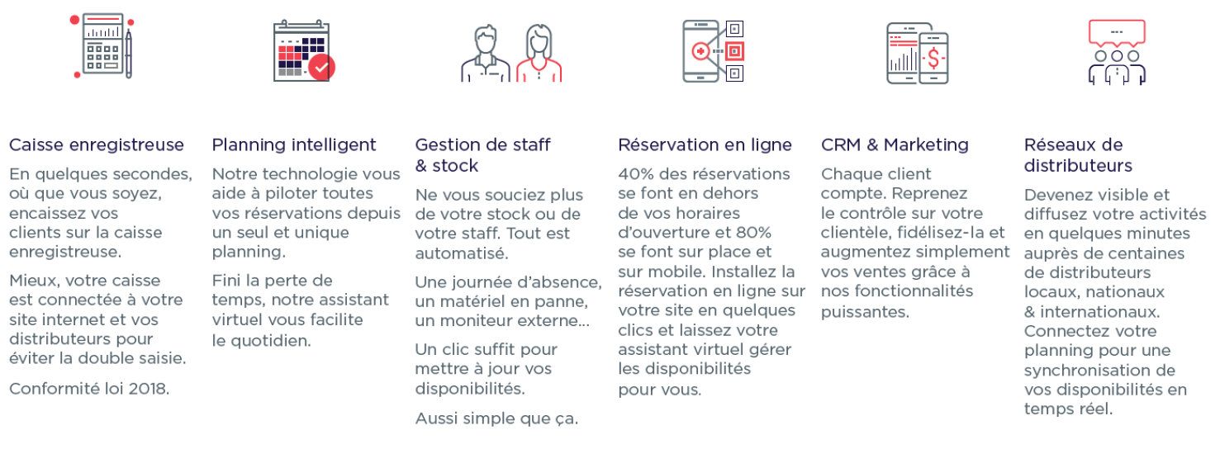
L’open expérience, pour le prestataire de loisirs…

Slide 9
L’open expérience, une plateforme interconnectée

Slide 10
Votre contact pour toute information au sujet de l’Open expériences
Information, conseils et adhésion :
Afi Aubertin
Chargée des relations prestataires / partenariats
Open Expériences
TARN RESERVATION TOURISME
Tel: 05 63 77 32 30 - afi.aubertin@tourisme-tarn.com
MERCI POUR VOTRE ATTENTION

